Slide 1
Instituto Superior de Economia e Gestão
Política Económica e Atividade Empresarial 2018/2019
OECD 50: Envolving paradigms in economic policy making
Abigail Fernandes, nº48624
Daniela Gerner, nº48625 Maria Isabel Tavares, nº48645 Mariana Ramos, nº48477
Lisboa, 6 de março de 2019

Slide 2
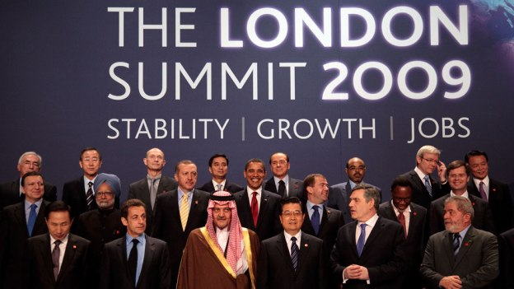
G20 London Summit
A OCDE trabalhou com os governos do G20 e outras organizações internacionais para ajudar a implementar medidas que prevenissem a ocorrência de uma segunda depressão e promover a sua missão comum de construir uma economia mundial mais forte, mais limpa e mais justa.
Abril de 2009
Restaurar a confiança, o crescimento e o emprego
.
Reparar e fortalecer o sistema financeiro
Promover o comércio global e o investimento
Construir uma recuperação inclusiva, verde e sustentável para todos

Slide 3
Paradigma da Crise: Ajudas Financeiras
Resgate de instituições financeiras importantes, que foram prejudicadas pela falência do Lehman Brothers, através de medidas como:
Providência, por parte dos Bancos Centrais e Governos, de bastante liquidez e “balance-sheet support”.
Utilização de medidas não convencionais, pelos Bancos Centrais (grande intervenção no mercado de capitais, para garantir a redução da curva com grandes maturidades) e previsão de liquidez ilimitada.
Balance-Sheet
Demonstração financeira que relata os ativos de uma empresa.

Slide 4
Défice Público
Foi uma das respostas fiscais à grave crise económica que começou em 2008, no entanto, resultou num aumento significativo nos índices de endividamento em muitos países.
Défice público
Quando o valor das despesas de um governo é maior do que as suas receitas.
PORTUGAL
Aumentos substanciais no desemprego (insegurança no trabalho)
Evitar efeitos negativos à escala da Grande Depressão.
Aumentos substanciais dos défices públicos

Slide 5
Lição Keynesiana da crise
A teoria Keynesiana da gestão ativa da procura foi apropriada em condições de extremo stress financeiro e a ameaça da economia rumo a uma armadilha de liquidez.
Teoria Keynesiana
Teoria económica que se foca nas alterações da economia no curto-prazo, e que tentou perceber a Grande Depressão. Keynes defendia que a aumentar a despesa pública e a baixar as taxas de juro, a procura seria estimulada e a Economia sairia da depressão.
Os preços não se ajustam imediatamente para assegurar o equilíbrio macroeconómico: A oferta de bens e serviços é elástica e o equilíbrio macroeconómico - produção e emprego - é determinado pelo nível de procura e não pelo movimento de preços.
Procura Agregada
Quantidade total do produto que é possível adquirir para uma determinado nível de preços, mantendo-se tudo o resto constante (ceteris paribus)

Slide 6
Mudar a atribuição de instrumentos de políticas de acordo com as metas
Embora a expansão macroeconómica tenha sido fundamental para conter uma crise, a profundidade da recessão e a disfuncionalidade dos mercados financeiros têm carregado a capacidade “tradicional” da politica económica de agir.
Fornecimento de crédito
Garantias de financiamento
Esforços para movimentar “troubled assets” dos bancos para empresas recém criadas de gestão de ativos
Liquidez no sistema financeiro
Esforços para apoiar as instituições financeiras:
Recapitalização usando fundos públicos
Extensões de garantia de depósitos

Slide 7
Mudar a atribuição de instrumentos de políticas de acordo com as metas
Destruição das divisórias tradicionais entre as políticas fiscal, monetária, financeira e estrutural;
Crescente dependência da eficácia dos instrumentos de cada política.
Redução da necessidade de recapitalização pública baixas taxas de juro e de autoridades para ajudar instituições prejudicadas, graças a baixas taxas de juro e políticas monetárias não padronizadas.
CONSEQUÊNCIAS
Realização, pelos bancos centrais, de grandes compras de dívida pública, sem garantia sob perdas potenciais, enquanto que as compras de outros ativos afetavam a alocação de recursos.
Utilização de políticas estruturais para fornecer apoio a empresas não financeiras e limitar as consequências sociais e laborais da recessão, mesmo que não apropriadas para o longo prazo.
Alocação de Recursos
Intervenções públicas que afetam a quantidade e qualidade de fatores disponível para a produção e a sua distribuição setorial e regional – visa atingir o máximo de output sem criar inflação= output potencial

Slide 8
Criação de políticas sob extrema incerteza
Com o tempo, há cada vez mais informação disponível e acessível, o que proporciona a incerteza. Segundo um estudo realizado para a Conferência “Policymaking under extreme uncertainty”, em 2008, na Holanda, os criadores de políticas devem entender o atual aumento da complexidade do ambiente político. Por isso enfrentam um dilema: por um lado, devem basear as suas decisões em factos quantitativos e explícitos, e, por outro lado, são confrontados com desenvolvimentos que dão origem a incertezas como resultado de processos imprevisíveis.

Slide 9
Incerteza sobre a Folga Económica
Variação das estimativas da folga económica sempre de acordo com o indicador utilizado, as quais estão sujeitas a revisões substanciais ao longo do tempo.
Redução da confiança que os decisores políticos podem depositar em qualquer medida específica do défice do produto.
Conjunto de recursos na economia que não são utilizados porque a procura relativa é insuficiente comparando com o que essa economia é capaz de produzir.
Banco Central Europeu
A crise agrava essa incerteza devido à extensão desconhecida a que se refere. pode ter efeitos duradouros tanto no nível quanto na taxa de crescimento do produto potencial. A incerteza sobre o hiato do produto prejudicou os julgamentos sobre a extensão das pressões deflacionárias e complicou as decisões de política monetária.

Slide 10
Incerteza sobre o Output Gap
A incerteza sobre o output gap :
prejudicou os julgamentos sobre o extensão das pressões deflacionárias e complicou as decisões de política monetária.
É importante para a política fiscal, pois um output gap menor implica que uma proporção maior dos déficits fiscais existentes sejam estruturais e não cíclicos.
Nota: com os “High budget deficts”, em muitos países da OCDE, nem mesmo com uma grande subestimação desta medida, se nega a necessidade de uma consolidação significativa nos próximos anos.
Medida económica para determinar a diferença entre o output atual e o output potencial (conjunto máximo de bens e serviços que uma economia consegue produzir quando é o mais eficiente).
Fundo Monetário Internacional

Slide 11
Incerteza sobre a Política Monetária
Fase aguda da crise
-- Bancos centrais forçados a adotar políticas não convencionais para apoiar
medidas para apoiar os mercados de capitais e trabalhar em torno do sistema bancário, ora prejudicado;
Após o fracasso do Lehman Brothers no outono de 2008, os bancos viram-se objetos de profunda desconfiança. Eles dificilmente poderiam avaliar seus próprios riscos, sem falar dos riscos de outros bancos. Como resultado, pararam de emprestar uns aos outros e até os bancos solventes já não podiam se refinanciar.
Banco Central Europeu, 2016
-- Transmissão alta de estímulos monetários, graças à Intermediação financeira , que ficou prejudicada;
-- Policy Rates bastante próximas do limite de 0.
Fase de saída da crise
A transmissão monetária melhorou, mas a reparação no setor financeiro está longe de ser completa, onde os “downside tail risks” persistem.
Tail Risks
Forma de risco de portfolio que ocorre quando existe a possibilidade de um investimento ocorrer em mais de 3 desvios padrão
Quando a crise começou, o BCE também reduziu as taxas de juros. Quanto mais baixas as taxas de juros, mais atraente é para as empresas investirem e para as pessoas consumirem. A demanda aumenta e os preços também. O BCE entrou em território desconhecido em junho de 2014, quando reduziu a taxa de depósito para os bancos abaixo de um nível anteriormente considerado como uma barreira: o "limite inferior zero", como é chamado.

Slide 12
Incerteza sobre a política fiscal
Fase aguda da crise
A política fiscal foi confrontada com um conjunto de
escolhas difíceis sobre a escala e o custo fiscal do estímulo discricionário (arbitrário) e das ações de emergência para apoiar o sistema financeiro.
Decréscimo das taxas de juros (expetativas) + Recuperação do sistema financeiro = Efeito negativo de curto-prazo da consolidação
Fase de saída da crise
Agregados familiares - redução das suas poupanças se a consolidação fiscal for credível. E se credível, a consolidação também pode estimular a procura e facilitar o esforço de consolidação fiscal.
A incerteza permanece, inclusive na estimativa dos efeitos prováveis ​​da consolidação na Economia. Embora os efeitos de curto prazo sejam provavelmente negativos, estes podem variar significativamente de acordo com o estado da Economia e/ou a escolha do instrumento.
Política Fiscal
Fixação do nível das despesas públicas e dos impostos.

Slide 13
A estratégia de saída da crise
A saída da crise de várias economias na OCDE vai demorar vários anos.
Os desafios políticos são:
Eliminar a folga na economia
Restaurar um nível apropriado de inflação
Estabelecer políticas públicas sólidas e mercados financeiros resilientes
Cooperação internacional

Slide 14
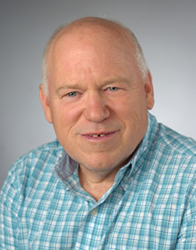
A estratégia de saída da crise
O desafio para a política monetária
O desafio será sair de estímulos excecionais sem agravar as fragilidades nos mercados financeiros.
O objetivo das autoridades monetárias deverá ser: levar as taxas de política para níveis neutros. Níveis neutros significam que a economia está num caminho sustentável. São os desvios em relação à neutralidade que provocam booms e busts.
Taxas neutras ocorrem quando a economia está em pleno emprego e a inflação estável. Não podem ser observadas, apenas pode estimadas.
Por essa altura, a folga económica (economic slack) é eliminada
What is a "neutral" interest rate?
Syracuse economist, Donald Dutkowsky, says the Fed’s always trying to hit the economy’s sweet spot: “neutral”.
“So it doesn’t need stimulus and it doesn’t need slowing down. A neutral federal funds rate corresponds to the economy being at full recovery,” he explains.

Slide 15
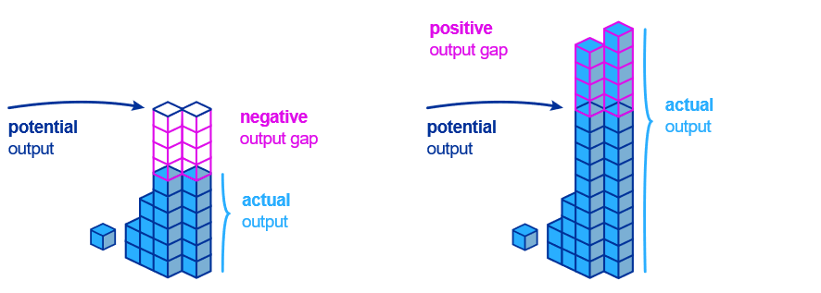
A estratégia de saída da crise
O desafio para a política monetária
Como referido anteriormente, para medir o slack time é utilizado o output gap.
No entanto, devido ao grau de incerteza acerca do output gap e potencial que a economia consegue atingir, os bancos centrais poderão dar mais ênfase a medidas para avaliar a utilização de recursos e as expectativas de inflação. Apenas devem-se deslocar para taxas neutras quando os indicadores sugiram que a economia está em recuperação.
Este tipo de estratégia implica ter em consideração a posição da política fiscal e o progresso rumo à reparação do sector financeiro, na medida em que afetam o resultado da inflação e atividade.

Slide 16
A estratégia de saída da crise
O desafio para a política fiscal
Sair das medidas da crise e restaurar a consistência das finanças públicas, é provável que continue bem no médio prazo.
O ritmo de saída deve ser adequado com:
Atrasos na consolidação fiscal poderão aumentar as taxas de juros e crescimento futuro.
É provável que, uma consolidação fiscal credível, melhore as condições de mercado e o mecanismo de transmissão monetário
Estado das finanças públicas
A força da recuperação
A facilidade de financiamento soberano
O alcance dos offsets da política monetária
Investimento financeiro adotado por alguns países que utilizam parte das suas reservas internacionais
Refere-se a mudanças na política monetária de um banco central em resposta a alterações na política fiscal do governo.

Slide 17
A estratégia de saída da crise
O desafio para a política fiscal
Consolidações fiscais em que a diminuição das despesas têm um grande peso são mais suscetíveis de resultar em retração e de também serem acomodadas pela política monetária assim que tenha partido do limite da taxa zero.
É importante que a consolidação seja favorável ao crescimento.
Accomodative monetary policy
É tipicamente caracterizado por uma sucessão de descidas na taxa dos fundos federais que tornando-se mais fácil para as empresas pedirem dinheiro emprestado.

Slide 18
A estratégia de saída da crise
O desafio para a política estrutural
Desde o começo da crise, tem sido dada atenção à identificação:
Medidas estruturais que possam oferecer suporte no curto-prazo à procura agregada
Benefícios de longo-prazo e orçamentos públicos
Porém, por vezes existem tradeoffs entre os dois e um balanço tem que ser atingido.
As políticas estruturais são urgentemente especiais no mercado de trabalho para ajudarem os países a fazerem uso, de forma mais rápida, dos seus recursos laborais.
Manter grupos vulneráveis ligados ao mercado de trabalho
Facilitar a realocação de trabalho entre setores e regiões
Accomodative monetary policy
É tipicamente caracterizado por uma sucessão de descidas na taxa dos fundos federais que tornando-se mais fácil para as empresas pedirem dinheiro emprestado.
Procura agregada
Quantidade total de bens e serviços procurados na economia a um nível de preços num dado momento.

Slide 19
A estratégia de saída da crise
Economias emergentes
Estímulos fiscais e monetários, injetados durante a crise global, deveriam retirar as pressões dos aumentos de inflação e prevenir o desenvolvimento de bolhas.
Estes estímulos não deviam resistir à valorização de moeda onde uma forte taxa de câmbio estaria em linha com os fundamentos da economia e necessário de reajustar à atividade económica.
Tanto as políticas estruturais como as reformas do mercado financeiro devem ter como objectivo aumentar a produtividade e alcançar mais crescimento.

Slide 20
A estratégia de saída da crise
A repetição das crises financeiras desde o início de 1990 devia ter servido de aviso de que regulações inadequadas e uma fraca supervisão financeira podem ser arriscadas num mundo económico global.
Mas os decisores de política tomaram o desenvolvimento favorável da economia como evidência que o modelo dominante resultava, o que eventualmente levou à crise financeira de 2008-09.
Num sistema económico e financeiro globalizado, as vulnerabilidades financeiras aumentaram. Booms e busts tornaram-se recorrentes, tal como os resgates associados às entidades financeiras e soberanas.
Aumento das preocupações para com o risco moral e aceitação política no contexto do paradigma da política.

Slide 21
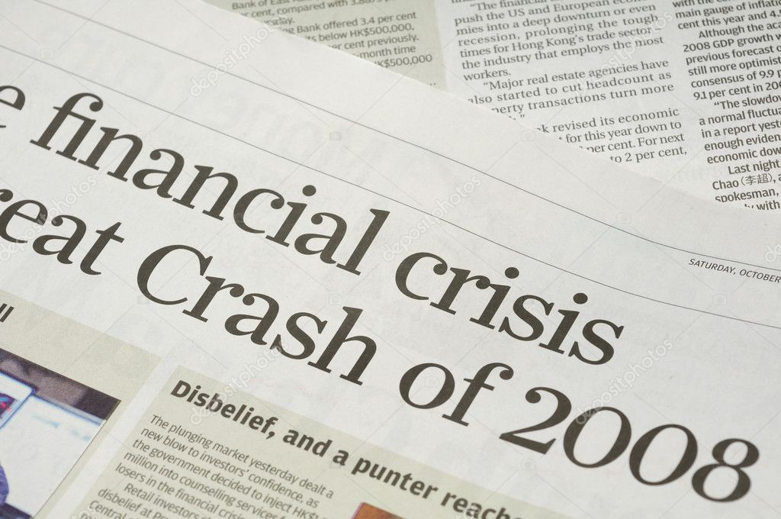
A estratégia de saída da crise
Moral Hazard ou Risco Moral
Situação na qual uma parte se envolve num evento arriscado, sabendo à partida que é protegido contra o risco e em que a outra parte vai ocorrer nesse custo. Face a esse contexto, as empresas, os bancos e os consumidores têm incentivos em correr riscos excessivos porque sabem que, no fim do dia, o governo atua em seu auxilio.
Exemplo: A crise financeira que rebentou em 2008, teve como principal causa o risco moral, porque quem concedia o crédito, como não fica responsável pelo seu não cumprimento, tinha tendência a agir de forma imprudente ao comportamento que era dele esperado na concessão do mesmo.

Slide 22
A estratégia de saída da crise
Partes do modelo da pré-crise podem permanecer válidos depois da crise, incluindo: a orientação para políticas estruturais do lado da oferta
a utilização da política monetária para obter a estabilidade de preços
a adoção de regras baseadas na P. Fiscal na busca de finanças públicas adequadas
A fim de aproveitar os benefícios da globalização, é necessário que o modelo da pós-crise seja protegido para manter a estabilidade financeira e um forte compromisso para com o crescimento sustentável
Cada política tem o seu papel a desempenhar. A coordenação das políticas internacionalmente, de modo a se fortalecerem é vital.
Económica prudencial
Monetária
Política
Fiscal
Estrutural

Slide 23
A estratégia de saída da crise
Políticas Micro-prudenciais
Focam-se na estabilidade das instituições financeiras individuais. Servem para proteger investidores e depositantes.
Como reduzir o custo económico das crises financeiras?
Novos níveis mínimos exigidos de capital bancário e o período de transição para atingir esses valores
Requisitos de liquidez
Grau de alavancagem máximo aplicável a todos os ativos
Acabar com a rede de posições de derivativos nas demonstrações financeiras
Lidar com problemas de incentivo embutidos nos sistemas de remuneração
Evitar que os bancos desloquem os riscos para instituições financeiras não bancárias
A reforma financeira deverá incluir pensão de fundos, companhias de seguros e outros tipos de fundos de investimento
Nível de alavancagem
Refere-se ao montante da dívida na estrutura de capital da empresa.

Slide 24
A estratégia de saída da crise
Políticas Macro-prudenciais
Políticas ou ações que atuam sobre o sistema como um todo. Têm como objetivo evitar custos decorrentes da instabilidade do sistema financeiro ao reduzir o risco sistémico.
Por norma, as políticas micro-prudenciais não são suficientes. Para garantir estabilidade financeira, é necessário criar instrumentos macro-prudenciais, para proteger a economia contra a acumulação de desequilíbrios que acentuam as flutuações económicas ou financeiras.
Algumas medidas passam por estabelecer limites para o loan-to-value ratio no crédito hipotecário, fazer com que os testes de stress bancários se tornem mais regulares e publicar os seus resultados publicamente.
Testes de stress bancários
Teste que avalia a robustez financeira e a capacidade de resistência em diferentes tipos de cenários.

Slide 25
BOLHAS
Especulação elevada dos preços em pouco tempo e criação de um mercado de compra e venda com preços fora do comum.
Tulipomania
A crise das hipotecas 'podres'
Mares do Sul
A crise de 1929
Internet
Tulipomania

Slide 26
BOLHAS
Especulação elevada dos preços em pouco tempo e criação de um mercado de compra e venda com preços fora do comum.
Tulipomania
A crise das hipotecas 'podres'
Na Europa do século XVII, os holandeses descobriram uma forma de ganhar dinheiro praticamente sem nenhum esforço ao vender tulipas, até então desconhecidas pelos europeus.
Com o passar do tempo, banqueiros começaram a comprar as flores, tornando-as assim, artigo de luxo entre os ricos. E por serem raras, diferentes, escassas e exclusivas o preço subiu.
Mares do Sul
A crise de 1929
Internet

Slide 27
BOLHAS
Especulação elevada dos preços em pouco tempo e criação de um mercado de compra e venda com preços fora do comum.
Tulipomania
A crise das hipotecas 'podres'
Até ao dia que o dinheiro acabou e os investidores começaram a vender tulipas desesperadamente, o que levou à queda brutal dos preços.
Mares do Sul
A crise de 1929
Internet

Slide 28
Revisão da estrutura da política monetária
Antes da crise
Visão dominante:
- Foca na estabilidade dos preços, em vez de evitar as bolhas; - Intervir de forma agressiva para “clean up the mess” depois de rebentar a folha.
Produz:
- Risco Moral ou moral Hazard; - Encorajar o risco excessivo.
A crise
Dificuldade:
- Identificar bolhas em tempo real.
Preocupação:
Reabertura de um debate duradouro:
- As expectativas de inflação serem apagadas antes das bolhas de preços de ativos rebentarem
- Entre Politica Monetárias e as bolhas dos de preços nos ativos

Slide 29
Revisão da estrutura da política monetária
em especial se acompanhados de crescimento rápido do crédito
Objetivo Principal da Politica Monetária
Preço do crédito + Preço dos ativos
Inflação e a utilização de recursos desaparecem

Slide 30
Revisão da estrutura da política monetária
Se as bolhas são fáceis de se identificar
Macro-prudencial tem as ferramentas necessárias e suficientes para as prevenir
Tem como implicação a incorporação das considerações de estabilidade financeira às decisões políticas
Nota: Apenas o Banco Central Europeu incorporou variáveis financeiras à sua estrutura

Slide 31
Revisão da estrutura da política monetária
Sugestões por parte da crise
Aumentar a meta da inflação para 2%
Segmentar o nível de preços, em vez da taxa de inflação
Em teoria, a PM determina o mecanismo de estabilização à medida que as expectativas de inflação aumentam automaticamente, se o nível de preços estiver abaixo da meta em queda.
Perigoso devido a
ser aumentada em taxas indiretas; ter aumentado nas taxas de juro iria intensificar o choque
Desvantagens
Dificilmente é considerada como estabilidade de preços.
BC podem perder credibilidade; Planear economias e investimentos é difícil para as empresas
Vantagens
Aumento da flexibilidade salarial e consequentemente a absorção de grandes choques adversos
Dá espaço de manobra à PM para reagir às deflações; Mudanças nas principais taxas de juro vão encontrar limites

Slide 32
Revisão da estrutura da política monetária
OCDE
Nenhum país segue a meta do nível do preço em qualquer taxa de inflação

Slide 33
Revisão da estrutura da política monetária
PM não convencional bem sucedida
Melhoramento das condições nos mercados financeiros
Estabilização da economia real
Independência do BC posta em causa, devida às compras continuadas de divida publica pelas autoridades monetárias;
Distorções criadas pela intervenções do BC em Mercados de divida privada; O balanço do BC é exposto ao risco de mercado através da flexibilização quantitativa, incluindo os riscos associados aos títulos soberanos
Questões por resolver:

Slide 34
Revisão da estrutura da política monetária
Atualmente, sabemos que o BC não deve influenciar a forma da curva de rendimento a não ser meio de comunicação ou das compras de mercado aberto convencionais de títulos de longa data.

Slide 35
Revisão da estrutura da política monetária
Transmissão Monetária
Impedimentos
Bancos em dificuldades
Preocupações de solvência sobre a divida soberana
Mecanismos afetados pelas politicas Macro- prudenciais
Questão em causa
Até que ponto essas politicas precisam de ser coordenadas
Melhor enfrentados se abordados na fonte

Slide 36
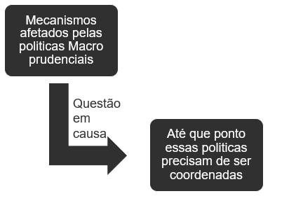
Revisão da estrutura da política monetária
Politica monetária Politica macro-prudencial
Instituição
Está instituição poderia facilitar a coordenação referida no slide anterior, mas com separação de autoridades. O que oferece uma maior responsabilidade.
Uma coordenação explicita entre as duas Politicas é necessária para identificar a acumulação de riscos sistémicos e decidir a melhor resposta

Slide 37
Revisão da estrutura da política monetária
Questão em aberto
Onde está a responsabilidade da supervisão micro-prudencial?
Resgate de instituições financeiras é de responsabilidade da autoridade fiscal
Como os BC são credores de última instância, não devem estar envolvidos
Em caso de haver fracasso das instituições internacionais é necessário fazer acordos entre governos para partilhar encargos

Slide 38
Reforma dos quadros fiscais
Atualmente
Médio Prazo
Longo Prazo
Consolidação orçamental substancial é requerida
O que acontece em muitos países
Desafios orçamentais são intensificados por pressões de despesas de saúde e de pensões

Slide 39
Resultados fiscais futuros
Influenciados pelos passivos incorridos nas instituições financeiras a resgatar
Tem de ter em conta os desequilíbrios de poupança-investimento do setor privado
EXEMPLO:
Boom Habitacional
Reforma dos quadros fiscais
Tem implicações para a avaliação da estrutura orçamental e a eficácia das ações da politica fiscal
Mudanças na estrutura da política fiscal pode ajudar a mesma a ser mais sustentável, transparente, previsível e anti cíclica.

Slide 40
Reforma dos quadros fiscais
Regras de despesas: -Limitam ciclos de Booms and Busts; -Asseguram que as receitas inesperadas são poupadas e não gastas; -Acumular retomas económicas cíclicas;
-Criar espaço para o funcionamento não restrito de estabilizadores fiscais automáticos; -Criar estímulos discricionários em desaceleração.
Decisões sobre a categoria dos gastos individuais devem ser de acordo com as considerações de eficiência e outros objetivos do governo

Slide 41
Regras Fiscais
Tempos normais
Suficientemente vinculativas
Tempos excecionais
Suficientemente flexíveis
Reforma dos quadros fiscais
Confiáveis e eficazes
É importante estabelecer um conselho fiscal para fortalecer o cumprimento das leis, aumentando o custo politico de se desviar delas
Papel importante no processo do orçamento para ser eficaz. Contudo, a responsabilidade final fiscal deveria ser mantida pelo governo

Slide 42
Reforma dos quadros fiscais
Chave principal para um potencial conselho independente
Promover visões em busca de transparência na tomada de decisão
Princípios contabilísticos apropriados
Visões independentes
Visões autoritárias
Independência total das agências de estatística
Suportado por
Escritórios de auditoria

Slide 43
Reforma dos quadros fiscais
Uniões Monetárias
Partilham uma moeda e uma PM única
Um instrumento para lidar com o stress da divida soberana precisa de estar em vigor
Politicas Fiscais nacionais separadas

Slide 44
Reforma dos quadros fiscais
Governação Orçamental pode ser fortalecida através de uma disciplina de mercado mais intensa
Permitindo a possibilidade de reestruturar a divida de ordenados
Promoção baseada no mercado da transparência e divulgação dos riscos associados a um negócio ou entidade. Trabalha em conjunto com sistemas regulatórios para aumentar a segurança e solidez do mercado. Fonte: https://www.investopedia.com/terms/m/market-discipline.asp

Slide 45
Reforma dos quadros fiscais
Limitar o risco de contágio financeiro
Regulamentos devem ter em conta:
Possibilidade de incumprimento soberano em termos de exigências de capital;
Margens de garantia para as operações do Banco central;
Exigir diversificações apropriadas de risco.
Os Regulamentos também põem em causa a adequação da ponderação de risco zero atribuída à divida soberana nos termos dos quadros de Basel II e Basel III
Basel I: conjunto de regulamentos bancários internacionais estabelecidos pelo Comité de Basel sobre Supervisão Bancária (CBSB) que estabelece as exigências de capital mínimo das instituições financeiras com o objetivo de minimizar o risco de crédito. Basel II: expandiu as regras de exigências de capital mínimo estabelecidas no Acordo de Basel I, forneceu uma estrutura para revisão regulatória, bem como estabeleceu os requisitos de divulgação para a avaliação da adequação de capital dos bancos.
Basel III: conjunto de reformas destinadas a melhorar a regulação, a supervisão e a gestão de riscos no setor bancário. Fonte: https://www.investopedia.com

Slide 46
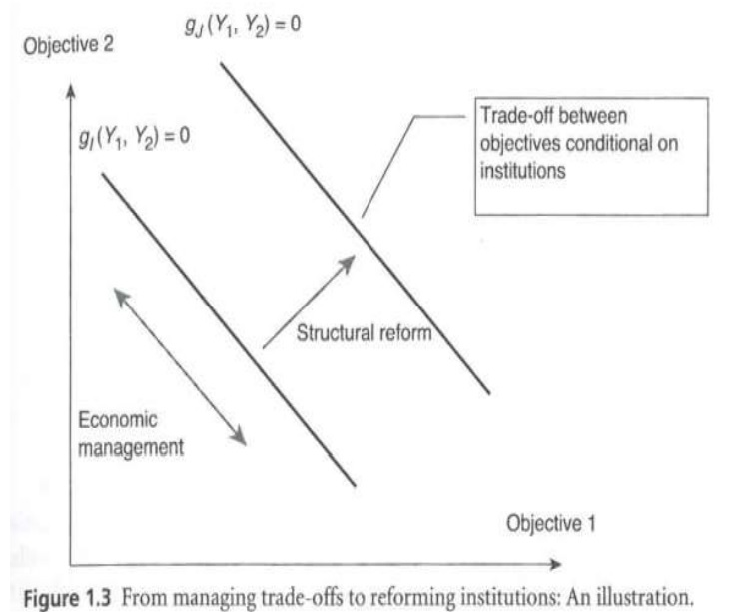
Reformas Estruturais
“Medidas que alteram o tecido de uma economia” Banco Central Europeu

Slide 47
Reforma dos quadros fiscais
Contents
“Dual Labour Markets”
Massa salarial do setor público
“Job Sharing”
Potencialmente prejudiciais
Produto Potencial
Desemprego
Benefícios de desemprego
CRISE

Slide 48
Mercado de Trabalho
Mercado de Produtos
Agregado Familiar
Crescimento
+ Competitividade
+ Oferta
+ Produção
+ Poder de Compra
- Preços
+ Vendas
+ Lucro
+ Salário
+ Trabalhadores
- Desemprego
Longo Prazo
- Salário

Slide 49
Papel Central
Aumento nos níveis de emprego e produtividade
01
1% na taxa de emprego Saldo orçamental 0,3%-0,8% do PIB
OCDE 2010
02
Aumentar a resiliência aos choques
Flexibilidade de mercado
Melhoria da consolidação fiscal
03
Idade da reforma Pressões orçamentárias
Melhorar as práticas relacionadas com a saúde, educação e justiça
Emprego no setor privado Receita fiscal
Corrigir os desequilíbrios globais
04
Sistemas de bem estar social
Remoção de distorções políticas
Reformas de mercados financeiros

Slide 50
Indicadores
Quantitativos
Flexibilidade de trabalho
Nota: O indicador varia entre 0 e 6. Um valor mais alto indica regulação mais rígida.
Fonte: OCDE

Slide 51
Coordenação e Cooperação Internacional
1. Estabilidade
2. Crescimento Económico
É preciso encontrar mecanismos que permitam que diferentes estruturas politicas coexistam em diferentes partes do mundo. Isto requer uma cooperação internacional, vigilância e comunicação entre políticas geográficas diferentes, minimizando os efeitos secundários adversos.

Slide 52
Papel G20
Reunir as mais importantes economias industrializadas e emergentes para discutir questões-chave da economia global e promover políticas compatíveis
Minimizar os riscos de novos desequilibrios globais
G20
Crescimento forte, sustentável e equilibrado
Identificar a combinação macroeconómica de políticas estruturais e taxas de câmbio que ajudem a conseguir posições fiscais sustentáveis

Slide 53
Sistema Monetário Internacional
Taxa de Câmbio Nominal
Relação direta entre duas moedas;
Se a taxa for fixa, as mudanças necessárias têm que vir através de ajustes nos salários e preços, levando à descida da expetativa da inflação;
Deve atuar como válvula de segurança Facilitar o movimento das taxas de câmbio
Volatilidade excessiva pode ser prejudicial;
Taxa de Câmbio Real
Relação de preços entre produtos/serviços nacionais e estrangeiros;
Alteradas de acordo com as politicas, taxas de crescimento, inflação e posições fiscais;
Em longo prazo, seria expetável que as economias de mercados emergentes experimentassem uma apreciação real;

Slide 54
Economias de Mercado Emergentes
“Dutch Disease”
Restrições de capital
Aumento da exportação de recursos naturais e a diminuição do setor manufactureiro. A longo prazo, inibe o crescimento económico.
Último recurso;
Transparentes
Discussões Internacionais
Aumentar a Estabilidade
Garantir mercados de capital aberto
Combinação adequada de politicas macro económicas
Risco Inconsciente
Fortalecer estruturas macro económicas
Risco de instabilidade financeira.

